Slide 1
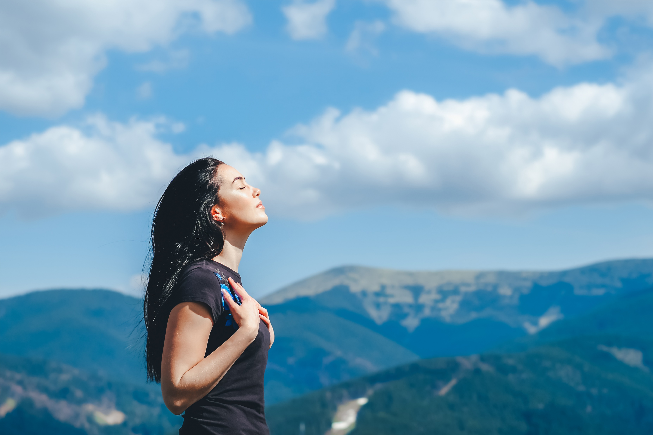
Welkom op de workshop De adem geeft antwoorden

Slide 2
Wat is aarden voor jou?
Wat is in contact zijn met je lichaam voor jou?
Wat is de rol van je lichaam in je mens-zijn?
Op schaal van 0 tot 100 – in welke mate ben je in contact en aanwezig in je lichaam?

Slide 3
Welkom op de workshop De adem geeft antwoorden

Slide 4
Hart
Hoofd
Buik/fysiek

Slide 5
Hart
Hoofd
Buik/fysiek
Hart
Hoofd
Buik
vs

Slide 6
samen
Hart
Hoofd
Buik
Hart
Hoofd
Buik/fysiek

Slide 7
Dus waar ligt de oplossing?
Hart
Hoofd
Buik
Hart
Hoofd
Buik/fysiek

Slide 8
Verruiming van het bewustzijn
Hart
Hoofd
Buik
Hart
Hoofd
Buik/fysiek

Slide 9
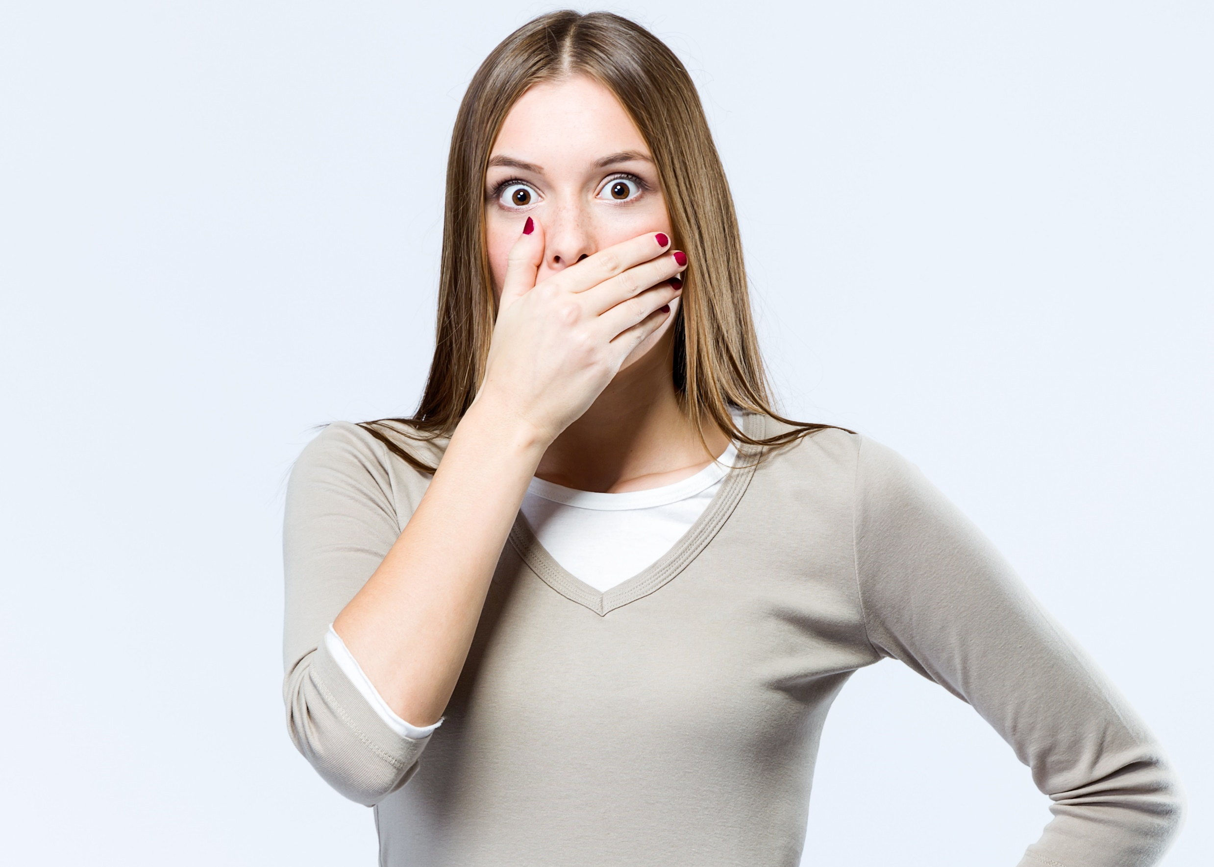
De plaats (rol) van je hoofd
Is dit vanuit ingevingen/wijsheid/kracht en zelfvertrouwen?
eenvoud ~ logica
Is dit vanuit bedenken/mind/twijfel/vast in gedachten/piekeren?
drukte ~ complex

Slide 10
De plaats (rol) van je hoofd
Hoeveel energie vraagt dit?
eenvoud ~ logica
Hoeveel energie vraagt dit?
drukte ~ complex

Slide 12
Waar sta je nu?

Slide 13
Wat was voor jou een belangrijk intuïtief moment in je leven?
Wat heeft ervoor gezorgd dat je ernaar gehandeld hebt?
Wat was voor jou een belangrijk intuïtief moment in je leven dat je genegeerd hebt?
Wat heeft ervoor gezorgd dat je niet gehandeld hebt?

Slide 14
Drie meditatiekussen in de zaal
1 voor lichaam
1 voor Hoofd
1 voor Hart
Neem afwisselend positie op de 3 kussens en laat binnenkomen wat er gezien/gehoord wil worden.

Slide 15
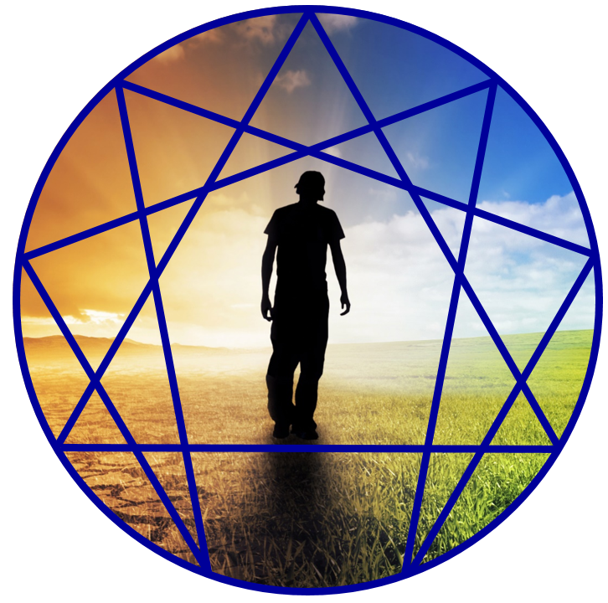
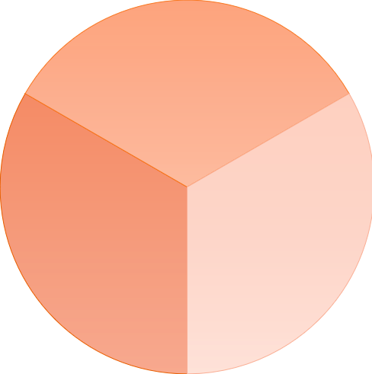
ontspannen, neutraal, aanwezigheid, toegankelijkheid
9 – neutraliteit
Lichamelijk gebied
8 – 9 - 1
afronding – 8
1 – zielsbesluit
volwassen volwassenheid – 7
2 – geboorte en de eerste levensjaren
Hoofdgebied
5 – 6 - 7
Hartgebied
2 – 3 - 4
kinderlijke volwassenheid – 6
Intellectsbewustzijn
Hartsbewustzijn
3 – kindertijd
waarnemer vs criticus
onbevangen, puur, nieuwsgierig, ontdekken, (be)grenzen, kompas
Denken/wijsheid
Voelen
jongvolwassenheid – 5
4 – puberteit

